Slide 1
Кукла БЕРЕГИНЯ
КОЗКА ТАТЬЯНА МИХАЙЛОВНА,
учитель трудового обучения
ГУО «Лукская средняя школа Жлобинского района»

Slide 2
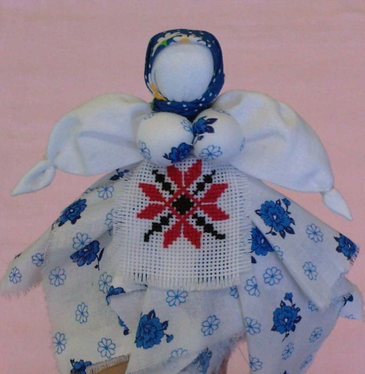
Берегиня – это образ замужней
женщины. Оберег символизирует
материнскую опеку и заботу и
служит для того, чтобы оградить
от всех негативных явлений,
идущих извне. Она отражает сглаз и порчу, нездоровье, печаль и неудачу, избавляя от невзгод и недуг. Её дарят как доброе пожелание, как помощницу и защитницу.
Размещается на видном месте (помещается выше уровня человеческих голов) .

Slide 3
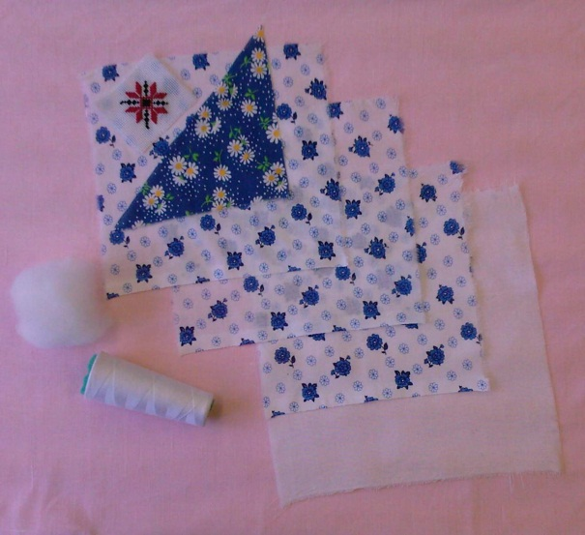
Для работы нам понадобятся:
Лоскут белой ткани 20х20 см
Три лоскута цветной ткани 25х25 см
Ткань для платочка
Небольшой лоскуток
с вышивкой для передника
5. Синтепон или вата
6. Нитки №40
7. Красная нитка для пояса

Slide 4
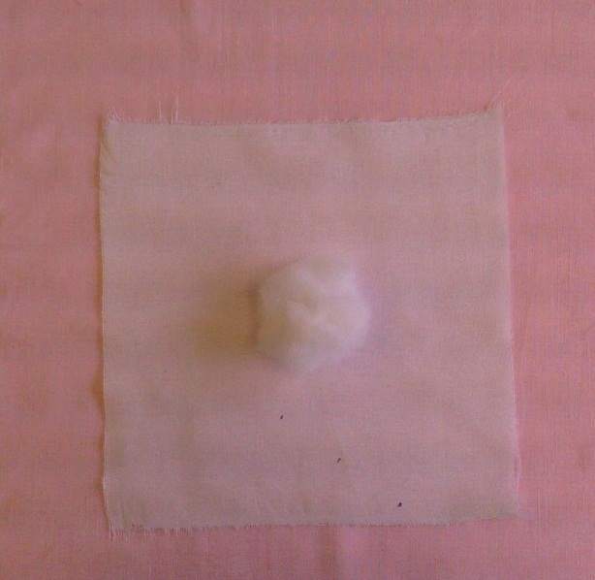
Берём белый лоскуток ткани и располагаем на нём небольшой шарик из синтепона

Slide 5
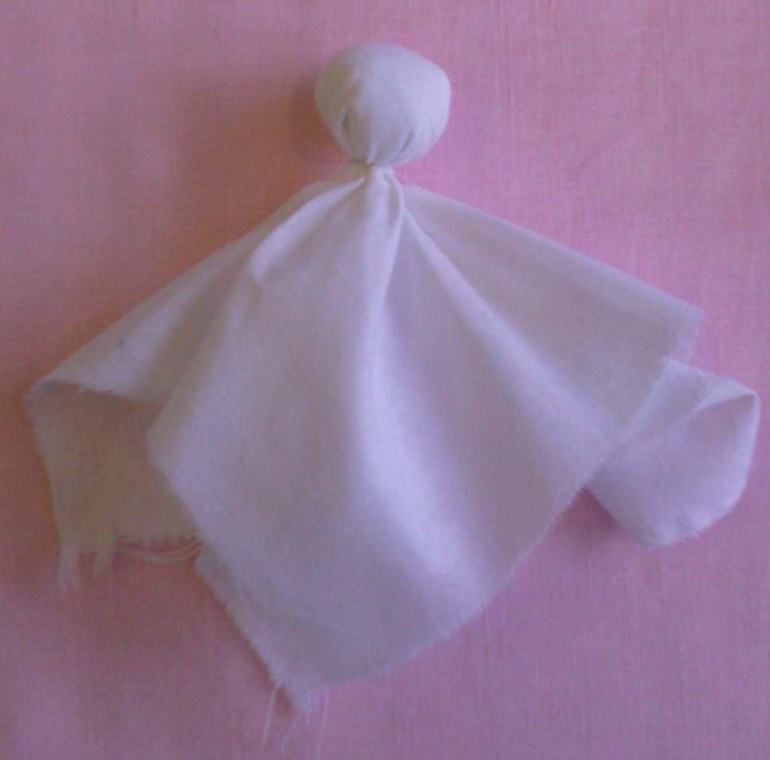
Формируем голову нашей куколки и закрепляем нитками, сделав 8-10 витков. Затем резко дёргаем нить и обрываем её.

Slide 6
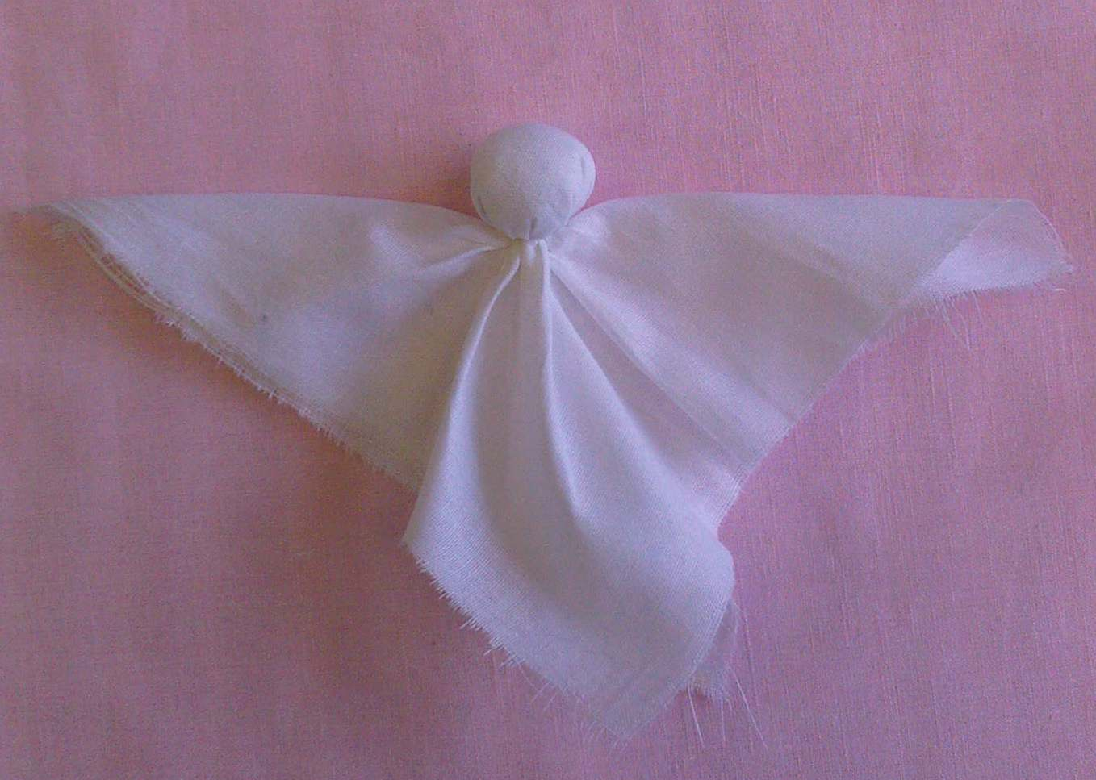
Расправляем ткань для того, чтобы наметить ручки куклы

Slide 7
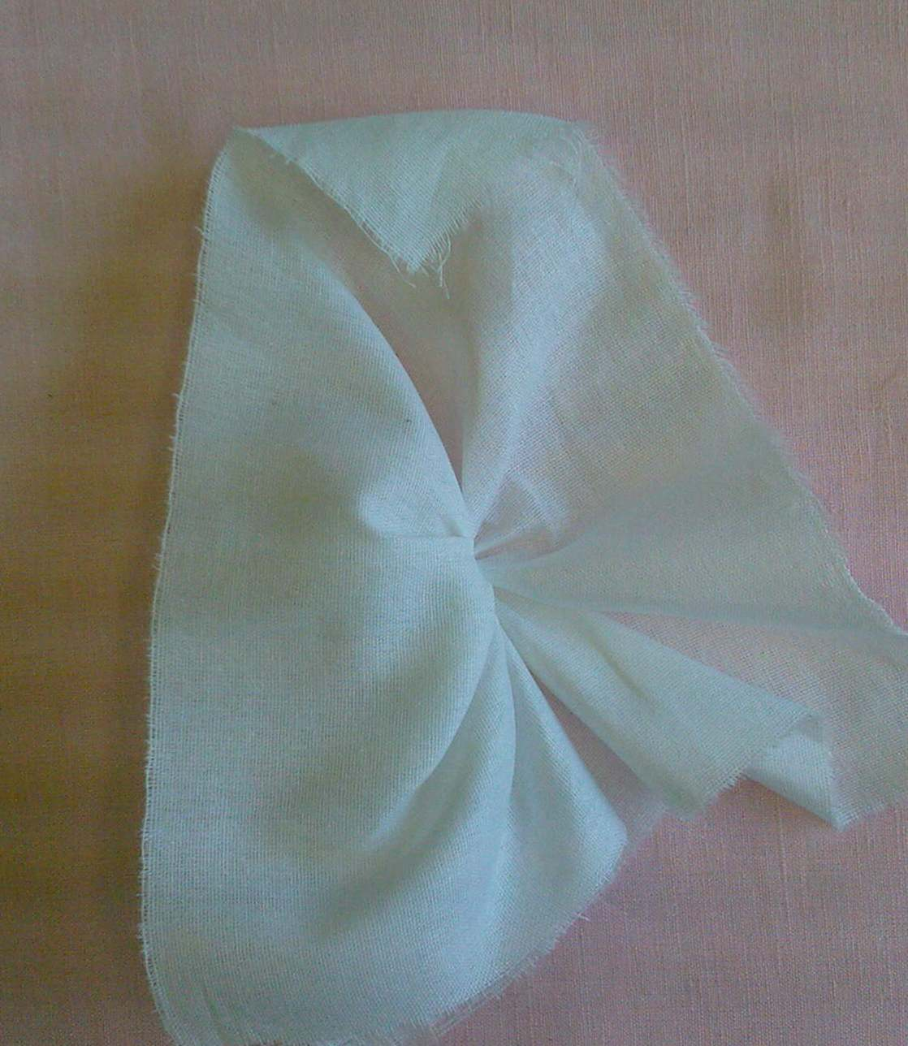
Для будущей ручки куклы загибаем внутрь небольшой треугольник ткани

Slide 8
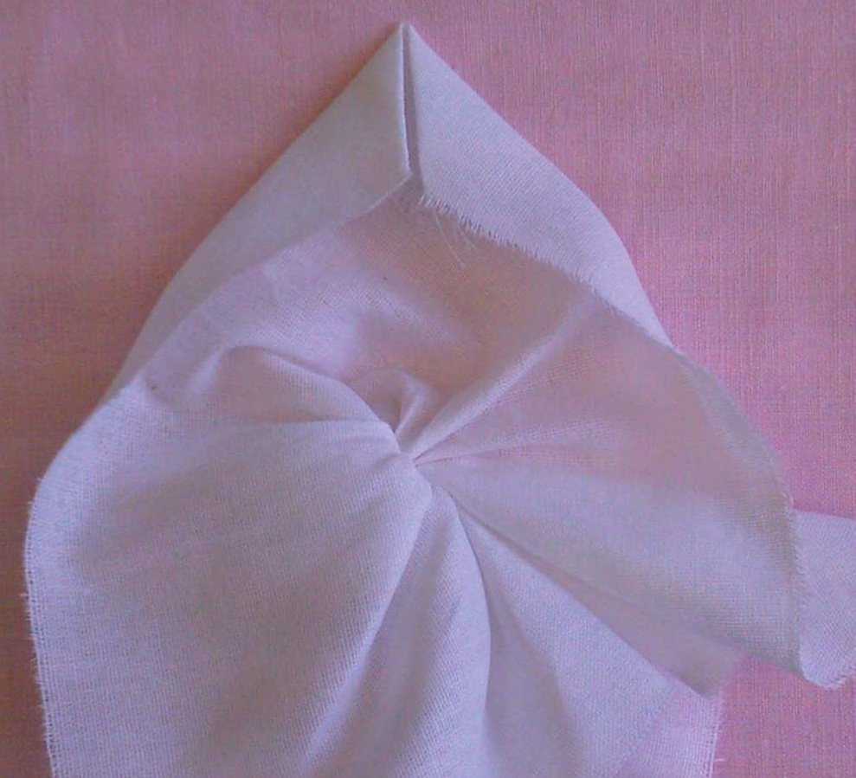
Затем к середине треугольника загибаем противоположные края ткани и складываем пополам

Slide 9
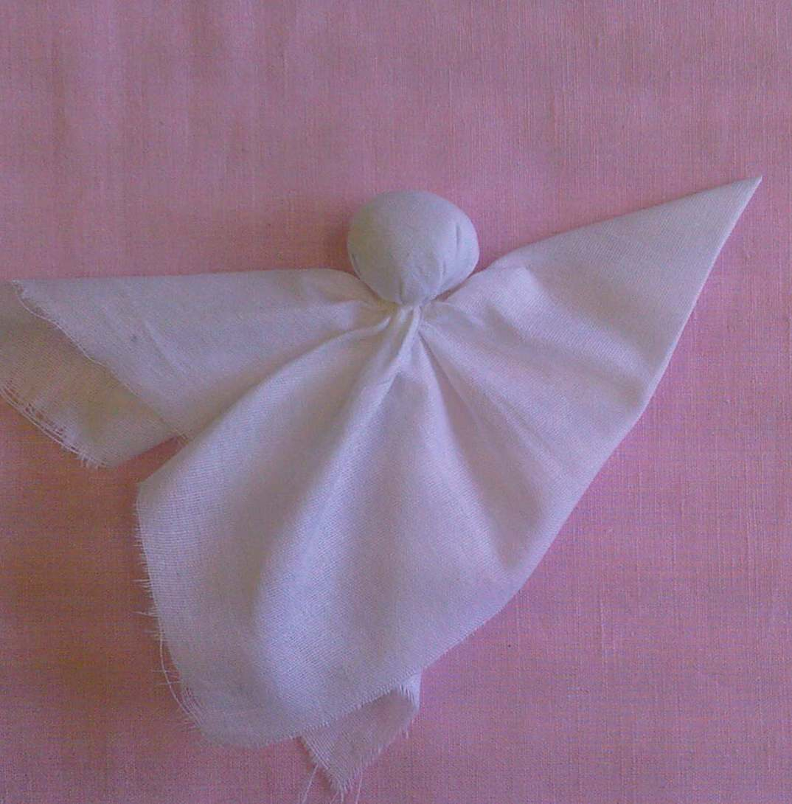
В результате у нас получается ручка куклы

Slide 10
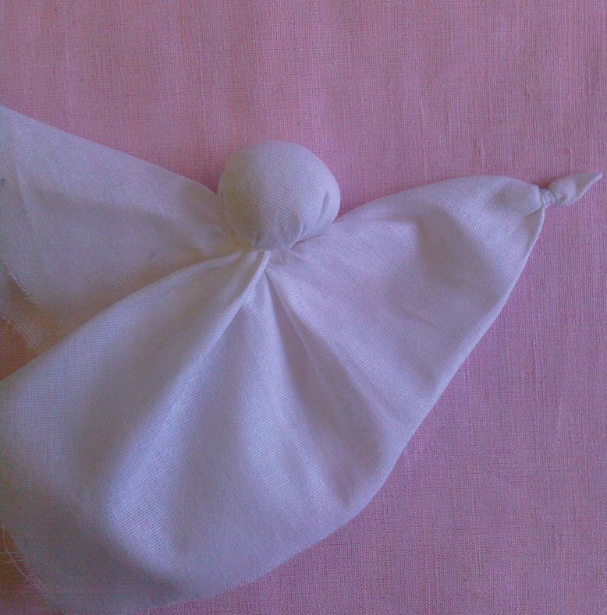
Формируем ладошку.
Берём нитки, делаем 8-10 витков и обрываем нить для закрепления

Slide 11
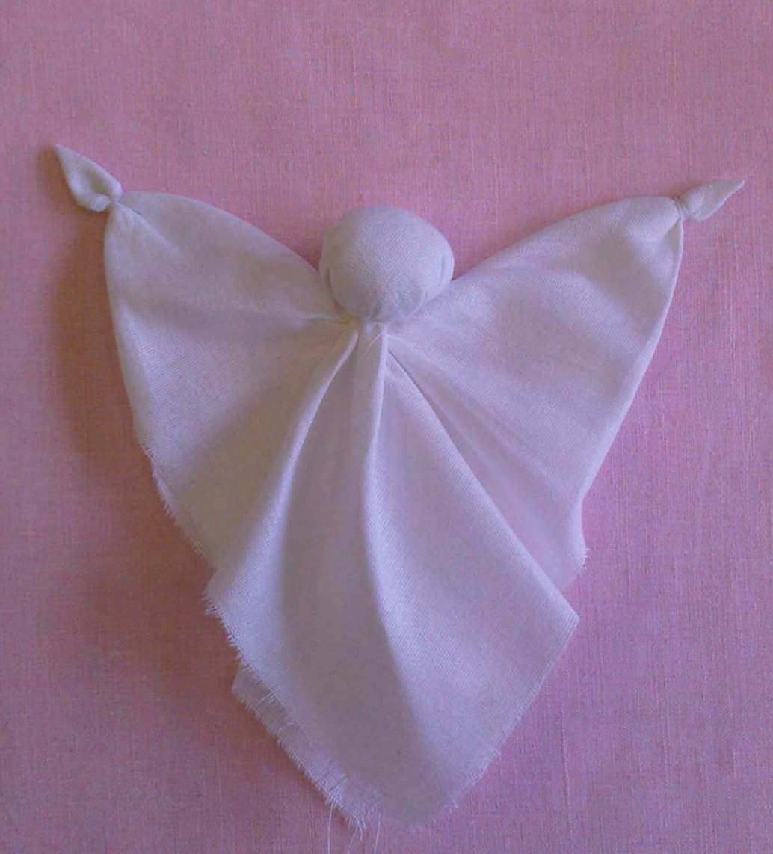
Аналогично делаем вторую ручку

Slide 12
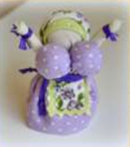
физкультминутка
Я хожу, хожу, хожу! (ходьба на месте)
Вдруг я куклу разбужу! (приседания)
Кукле надо отдыхать
Кукле хочется поспать (повороты туловища)
Я на цыпочках хожу,
Куклу я не разбужу.(потягивание на носочках)
И ни разу, и ни разу (шёпотом)
Я словечка не скажу.

Slide 13
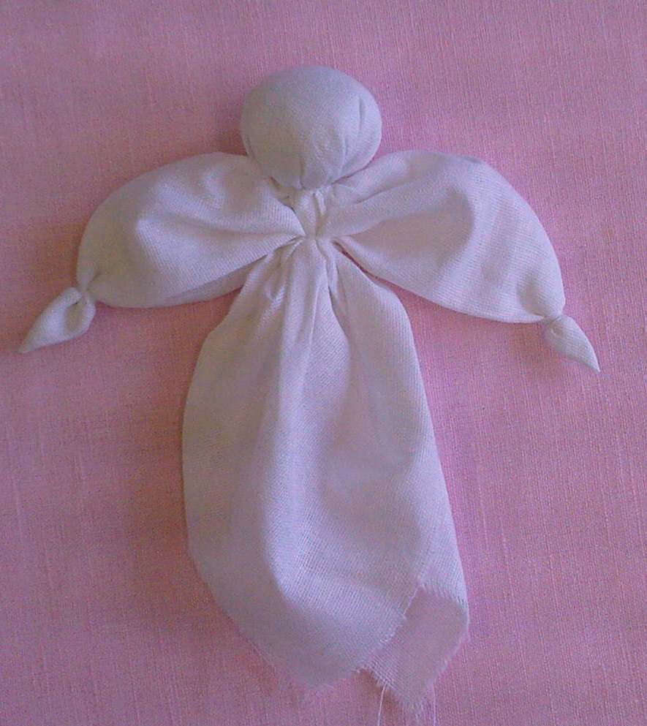
Перевязываем туловище куклы, формируем ручки

Slide 14
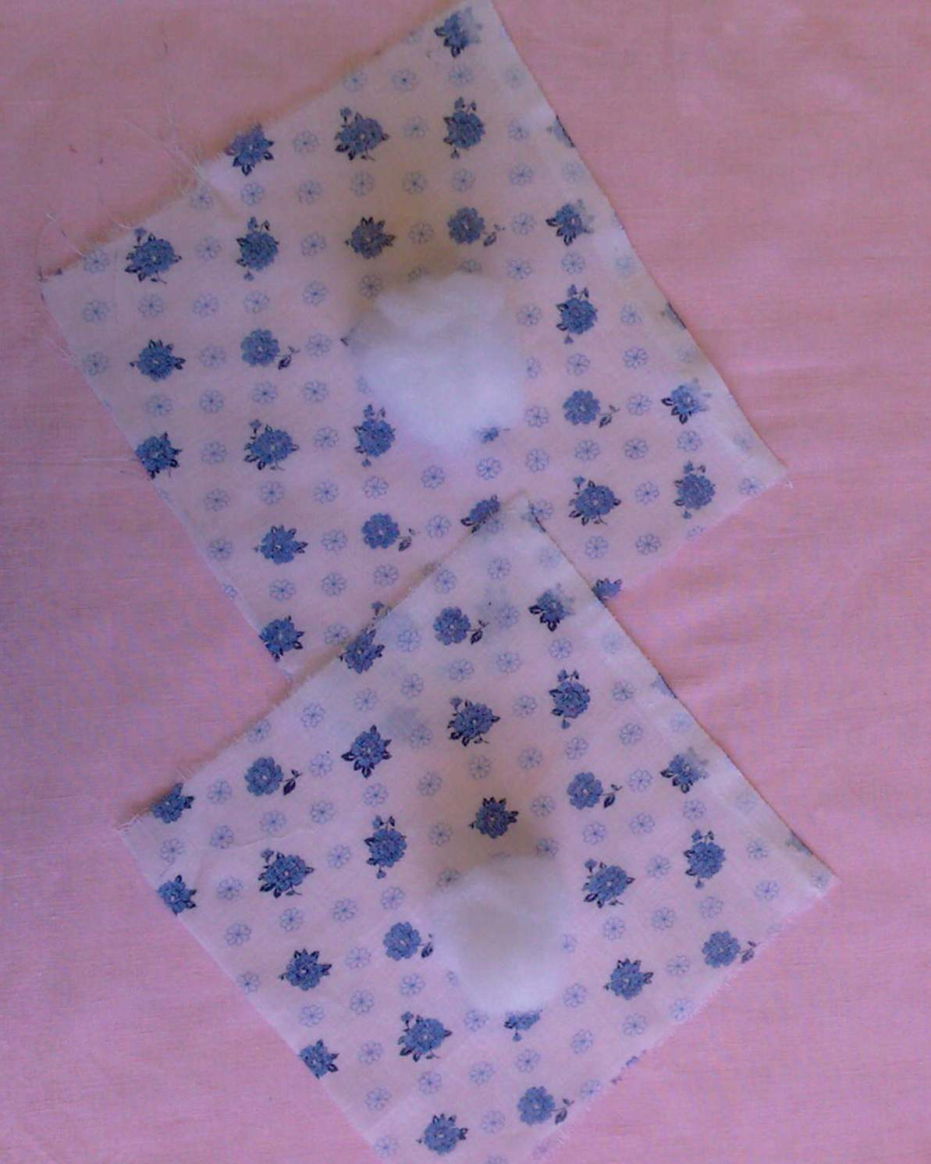
Берём два лоскута цветной ткани и два одинаковых шарика синтепона.
Формируем будущую грудь куклы

Slide 15
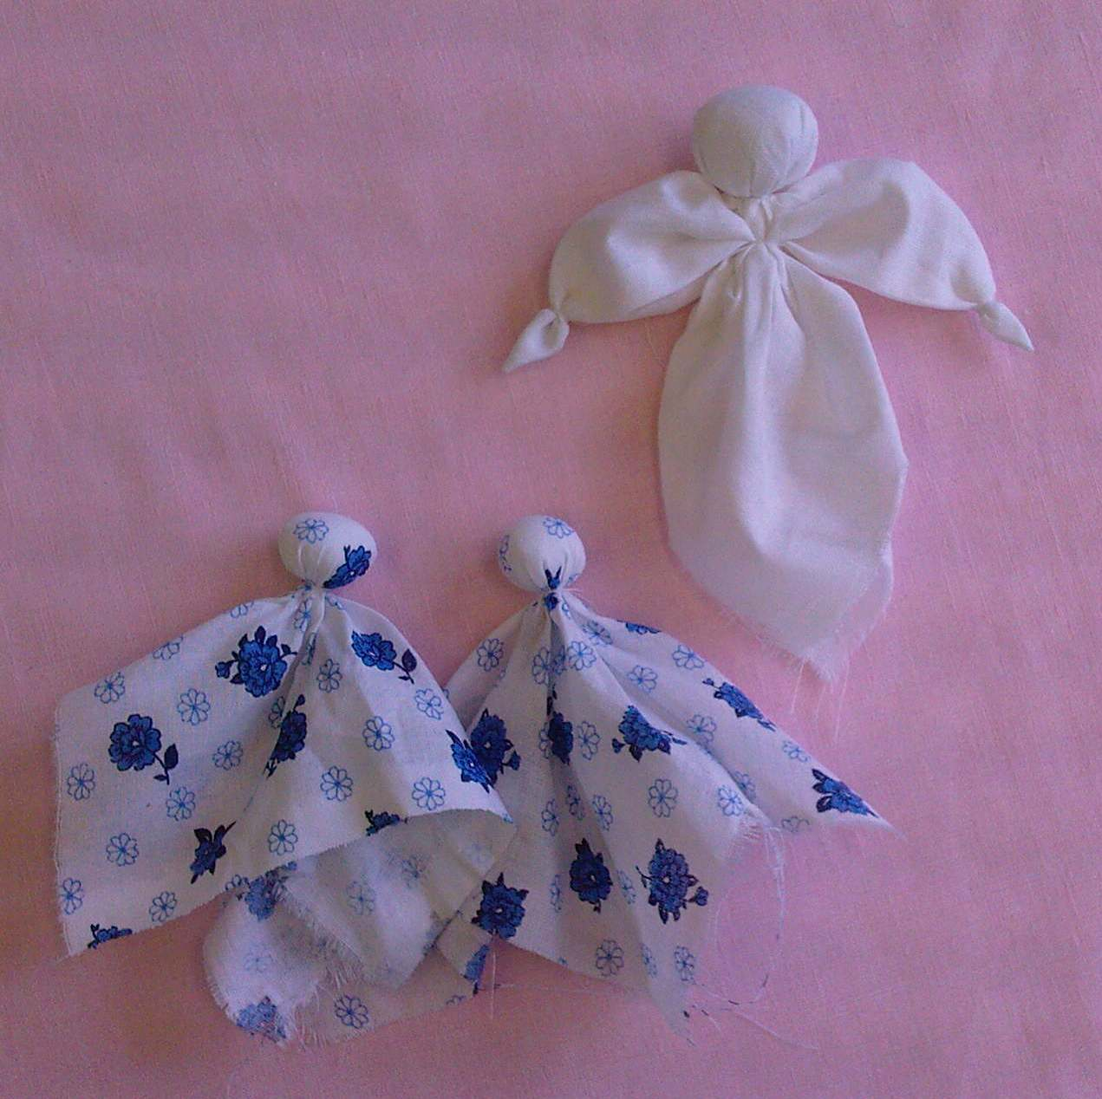
В результате у нас получается две заготовки
для груди

Slide 16
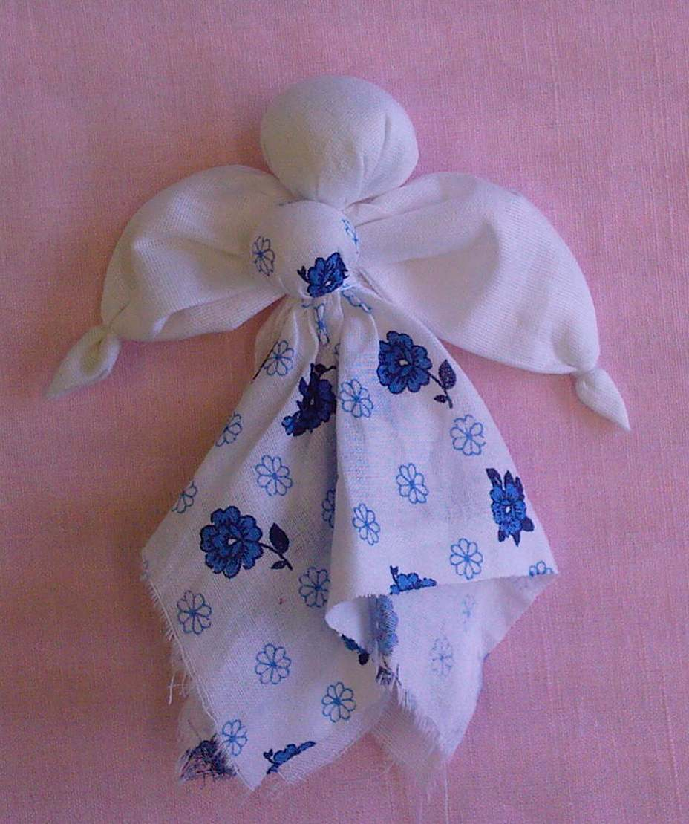
Далее берём куклу и начинаем прикреплять грудь , делая 5-6 витков нитками

Slide 17
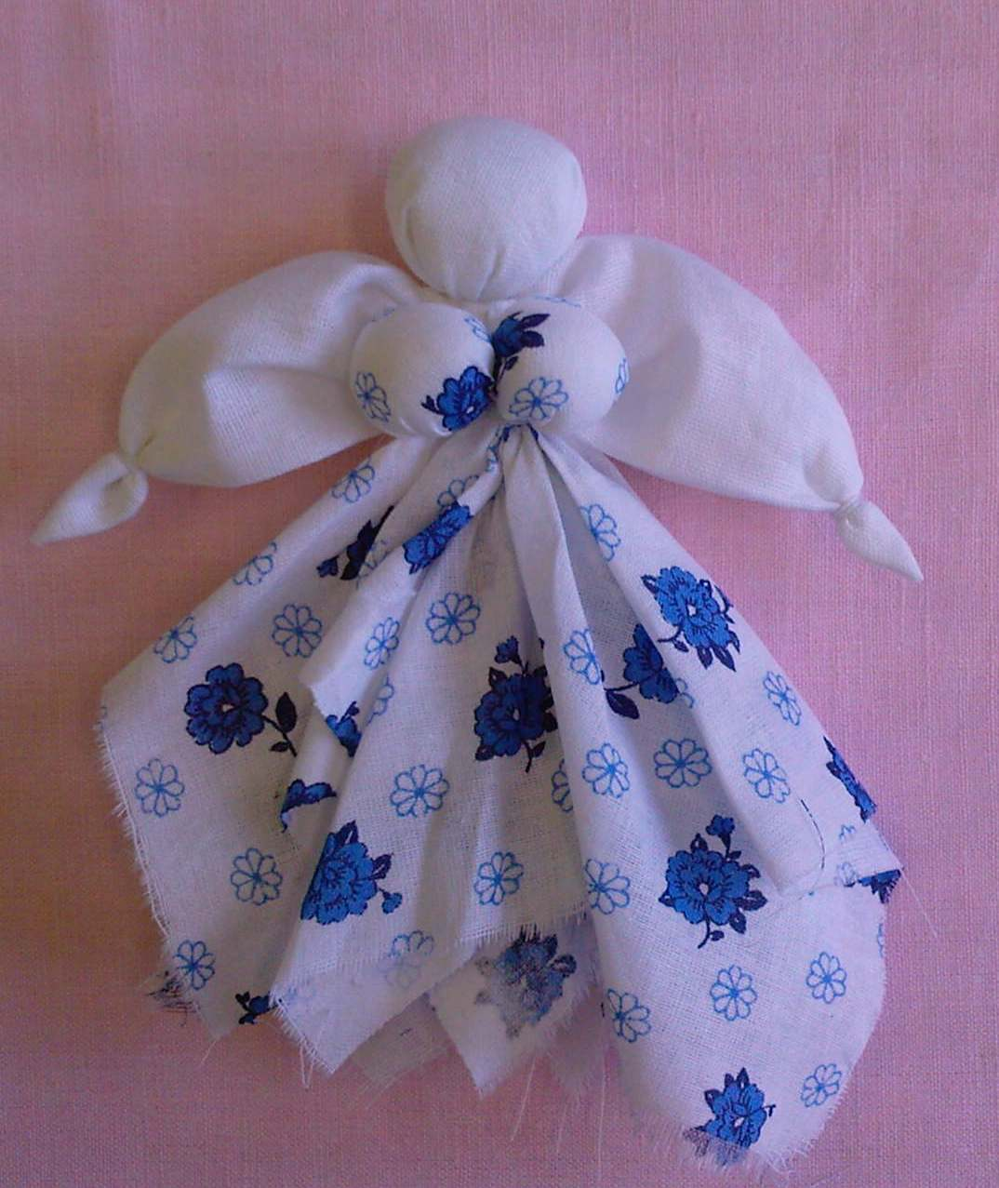
Затем закрепляем вторую
грудь, делая витки не
только под грудью, но и
перекрещивая нитки
через плечи куклы. Закрепление груди куклы накрест лежащими нитками, являлось мощным оберегом

Slide 18
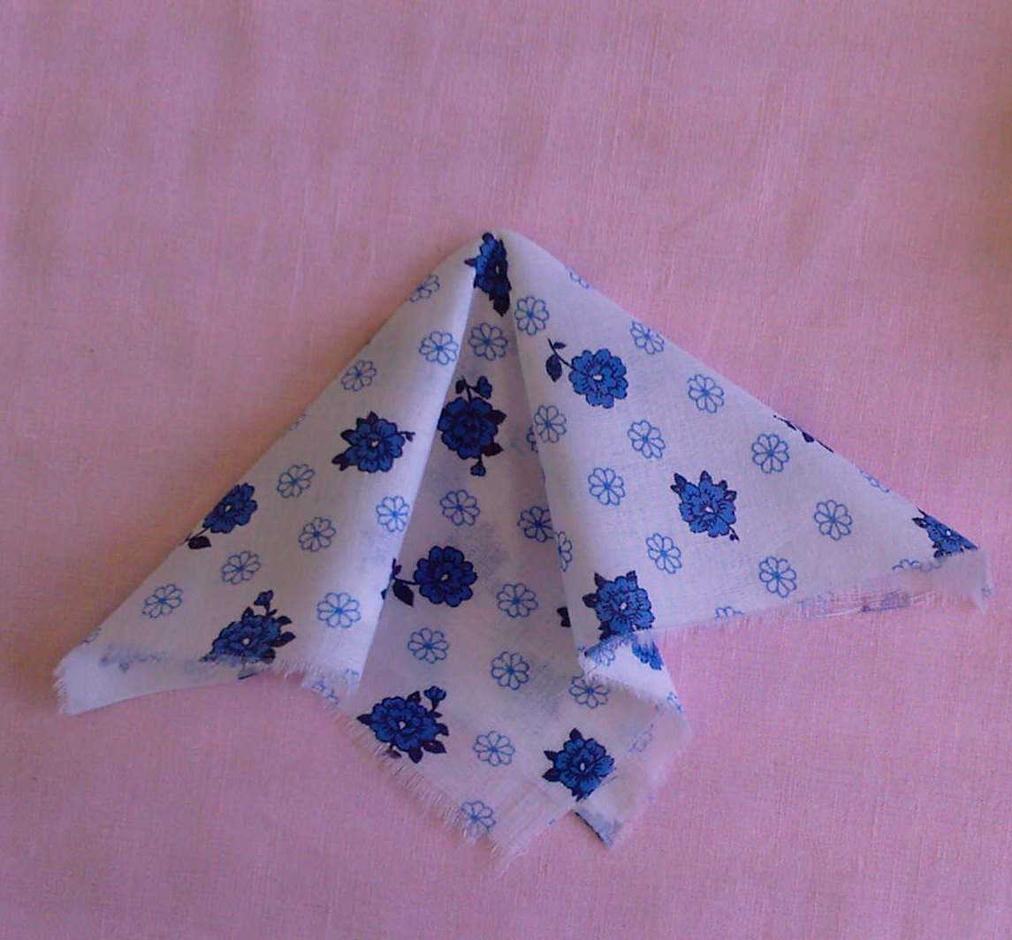
Берём третий лоскут цветной ткани. Складываем пополам и формируем заднюю часть юбки куклы

Slide 19
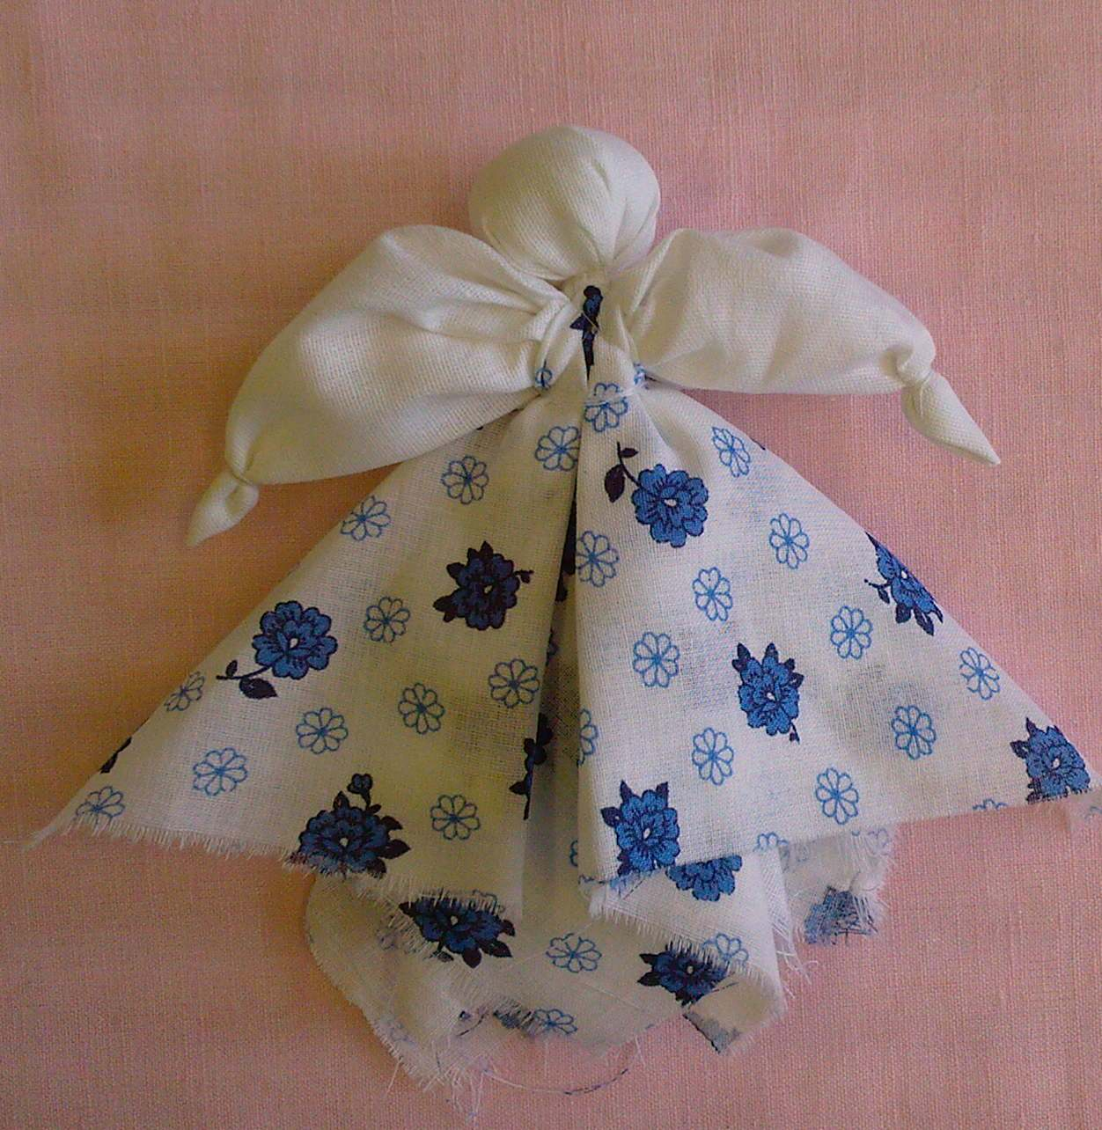
Прикрепляем лоскут к туловищу куклы. Обматываем нитками, делаем 8-10 витков и закрепляем

Slide 20
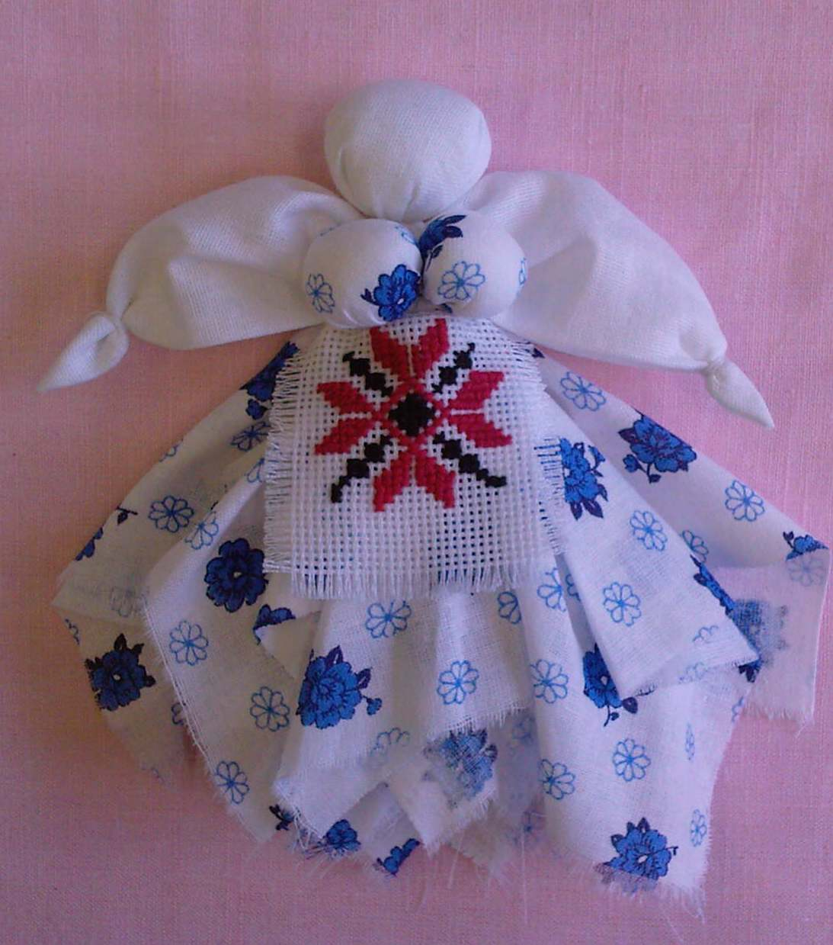
Привязываем передник

Slide 21
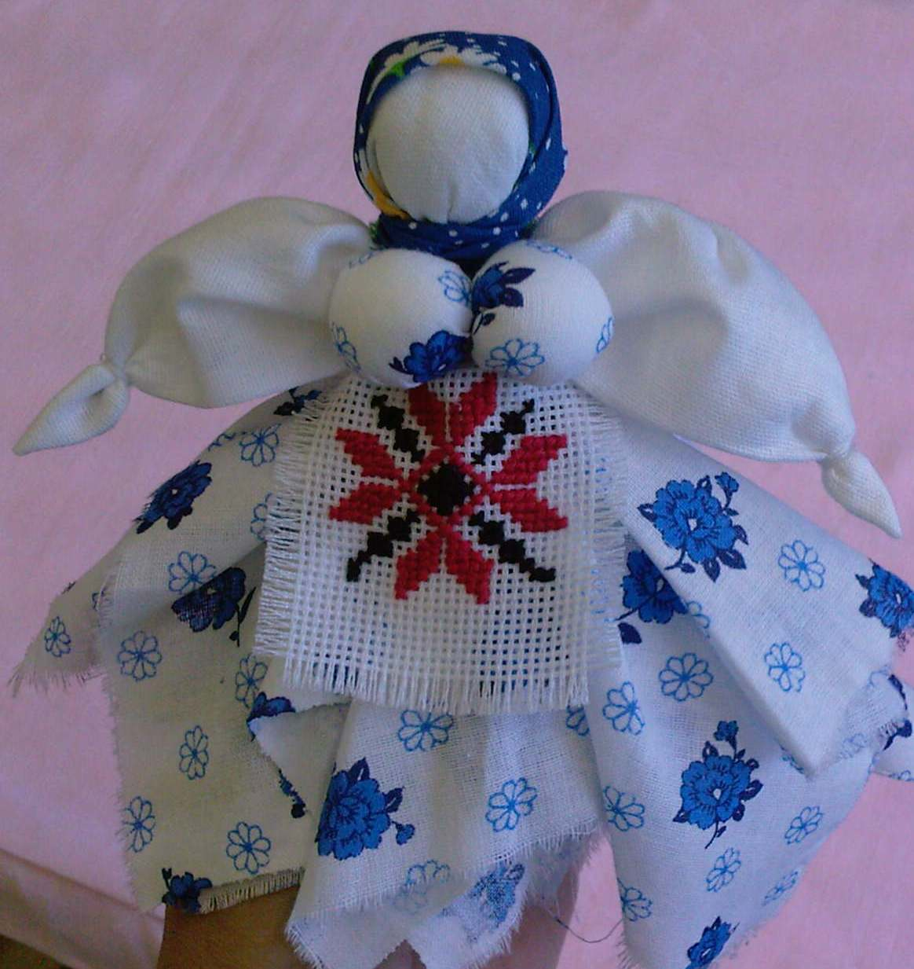
Завязываем платок, делая три узла.
Вот наша кукла и готова!

Slide 22
Благодарю всех за работу.
Желаю счастья и добра
вашему дому!

